Slide 1






Thứ … ngày … tháng … năm …

Slide 2




Slide 3

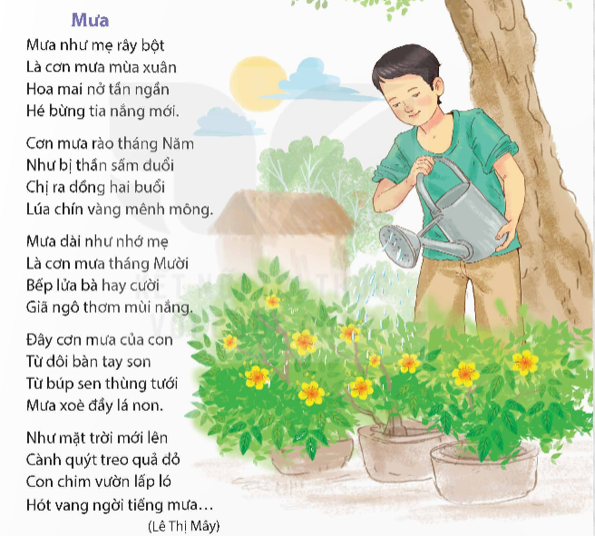

Slide 4

HOẠT ĐỘNG NHÓM ĐÔI

Slide 5

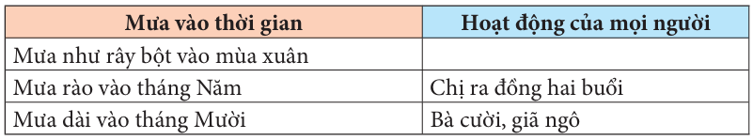


a) Bài thơ nhắc đến những cơn mưa vào thời gian nào? Khi đó, mọi người làm gì?

Slide 6
b) Em hiểu “cơn mưa của con” trong bài thơ nói về điều gì?
“Cơn mưa của con” là nước tưới cây, con là người mang cơn mưa đến cho cây cối, giúp cho cây cối tươi tốt. (HS có thể dựa vào tranh minh hoạ và các chi tiết trong bài thơ để trả lời câu hỏi này: Đây cơn mưa của con/ Từ đôi bàn tay son/ Từ búp sen thùng tưới/ Mưa xoè đầy lá non.)

Slide 7
II. Đọc hiểu.
Những đêm mùa mật, cuộc sống lặng yên quen thuộc ở làng Mật vụt đổi khác. Nhà nào cũng tấp nập, sáng sủa.
Bà lễ mễ bưng nồi, chõ, chiếc chậu sành và gùi lá mật đến bên bếp. Phựng và Nôốc Kham lấy mâm bột và bát vừng. Bà cháu ngồi xúm quanh gùi lá mật, lúi húi khều trứng ong và ong non rồi cùng nặn bánh. Khi đã hết ong non, bà bắc nồi cho lên bếp canh lá mật.
Trên miệng chõ, bà đặt cái chậu sành, bên trong góc chậu, bà gác những lá mật. Hơi nóng bốc nghi ngút, sáp bịt các lỗ mật chảy ra. Mật lẫn sáp rỏ đều đều xuống chậu.
Chậu mật trên bếp đầy dần. Mùi mật nóng hổi, thơm ngọt ngào bay ra ngoài. Bà bắc chậu xuống rồi đặt lên miệng chõ cái chậu khác. Khi mật nguội, bà gạt sáp và chắt mật vào vò. Bà nếm, loại mật nào ngăm ngăm đắng là có nhiều nhuỵ xoan thì cất riêng làm thuốc. Còn loại mật thường, vị ngọt đậm, bà giữ làm mặt ăn hằng ngày và đem đi đổi hàng.

Slide 8
– Chưa năm nào được mùa mật như năm nay. – Bà sung sướng bảo. – Các cháu muốn mua gì nào?
Phựng muốn mua cái dây lưng da, cây bút máy. Nôốc Kham muốn mua cái trâm cài tóc có bông hoa to kết bằng hạt cườm và một cái gương to.
Thế bà định mua gì ạ?
– Bà mua bộ ấm tích, cái chảo và con dao to.
– Mua riêng cho bà cơ, những thứ bà nói là mua chung cho cả nhà mà.
– Bà chẳng cần gì. Bà đủ cả rồi.
– Bà hay kêu đau xương. Lần này cháu sẽ mua cao cho bà. – Phựng nói.
Bà cháu vui vẻ bàn chuyện bên chậu mật. Canh xong gùi lá mật, Phựng bưng những bình mật mới cất bớt vào buồng. Nôốc Kham bắc chảo mỡ lên bếp để rán bánh. Khi bánh đã vớt ra đầy mâm, bà ghé đầu ra cửa gọi gia đình bác thợ gỗ bên hàng xóm. Bà mời họ sang nếm mật mới và ăn bánh, mừng mùa mật.
(Theo Vũ Hùng)

Slide 9



Lá mật: bánh sáp ong chứa mật.

Slide 10
Canh lá mật: đun nhỏ lửa làm nóng lá mật (cách lấy mật ngày xưa, hiện ít được sử dụng; cách lấy mật phổ biến hiện nay là vắt tay hoặc quay lá mật).

Slide 11
Vò: hũ (bình) lớn.

Slide 12
1. Để lấy mật, bà đã chuẩn bị những gì?
nồi, chõ, chậu sành, gùi lá mật, bếp.

Slide 13
2. Sắp xếp các hoạt động dưới đây theo trình tự của việc lấy mật.
a. Gác những lá mật trong góc chậu sành.
b. Đặt chậu sành lên miệng chõ.
c. Canh lá mật cho sáp bịt các lỗ mật chảy ra.
d. Bắc nồi chõ lên bếp.
e. Khều trứng ong và ong non ra khỏi lá mật.
g. Để mật nguội.
h. Gạt sáp ra và chắt mật vào vò.

Slide 14
e. Khều trứng ong và ong non ra khỏi lá mật.
d. Bắc nồi cho lên bếp.
b. Đặt chậu sành lên miệng chõ.
a. Gác những lá mật trong góc chậu sành.
c. Canh lá mật cho sáp bịt các lỗ mật chảy ra.
g. Để mật nguội.
h. Gạt sáp ra và chắt mật vào vò.

Slide 15
3. Mật sau khi thu được có hương vị ra sao?
Hương thơm ngọt ngào, vị ngăm ngăm đắng hoặc ngọt đậm.

Slide 16
4. Niềm vui “được mùa mật” của các nhân vật trong câu chuyện được thể hiện như thế nào?
Bà sung sướng nói chưa năm nào được mùa mật như năm nay, ba bà cháu vui vẻ bàn bạc mua đồ.

Slide 17
5. Theo em, những tình cảm nào được thể hiện trong câu chuyện? Những chi tiết nào cho em biết điều đó?
Qua câu chuyện, có thể cảm nhận được tình cảm gia đình, bà cháu, và tình cảm cộng đồng, làng xóm.
- Tình cảm gia đình, bà cháu, thể hiện qua các chi tiết:
1. Cảnh ba bà cháu quây quần canh mật, làm bánh, trò chuyện;
2. Bà chỉ nghĩ đến việc mua đồ cho cả nhà, không nghĩ đến bản thân mình;
3. Cháu nhận ra điều đó, nghĩ đến việc mua thuốc cho bà đỡ đau xương,...
- Tình cảm cộng đồng, làng xóm, thể hiện qua việc bà mời gia đình bác thợ gỗ sang ăn bánh mừng mùa mật.

Slide 18
6. Viết 2 – 3 câu nêu cảm nghĩ của em về người bà trong câu chuyện trên
Trong câu chuyện, người bà hết mực lo toan và giỏi giang. Bà biết rõ ràng từng công đoạn và vật dụng cần phải có để lấy mật, cách phân loại mật thu được. Không chỉ vậy, bà còn có một lòng “thoáng” với các cháu, với tình cảm hàng xóm láng giềng.

Slide 19
7. Tìm câu đơn và câu ghép trong những câu dưới đây:
a. Trên miệng chõ, bà đặt cái chậu sành, bên trong góc chậu, bà gác những lá mật.
b. Mật lẫn sáp rỏ đều đều xuống chậu.
c. Hơi nóng bốc nghi ngút, sáp bịt các lỗ mặt chảy ra.
d. Chậu mật trên bếp đầy dần.
e. Mùi mặt nóng hổi, thơm ngọt ngào bay ra ngoài.

Slide 20
Câu đơn
b. Mật lẫn sáp rỏ đều đều xuống chậu.
d. Chậu mật trên bếp đầy dần.

Slide 21
Câu ghép
a. Trên miệng chõ, bà đặt cái chậu sành, bên trong góc chậu, bà gác những lá mật.
c. Hơi nóng bốc nghi ngút, sáp bịt các lỗ mặt chảy ra.
e. Mùi mặt nóng hổi, thơm ngọt ngào bay ra ngoài.

Slide 22
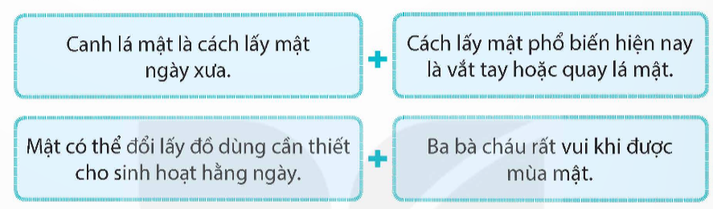
8. Dùng kết từ (hoặc cặp kết từ) để nối các câu đơn dưới đây thành câu ghép.

Slide 23
Ví dụ
Canh lá mật là cách lấy mật ngày xưa, còn cách lấy mật phổ biến hiện nay là vắt tay hoặc quay lá mật; Mật có thể đổi lấy đồ dùng cần thiết cho sinh hoạt hàng ngày nên ba bà cháu rất vui khi được mùa mật...

Slide 24
9. Trong đoạn dưới đây, từ ngữ thay thế nào có tác dụng liên kết câu?
Khi bánh đã vớt ra đầy mâm, bà ghé đầu ra cửa gọi gia đình bác thợ gỗ bên hàng xóm. Bà mời họ sang nếm mật mới và ăn bánh, mừng mùa mật.

Slide 25
Từ ngữ thay thế
họ, thay cho gia đình bác thợ gỗ bên hàng xóm

Slide 26
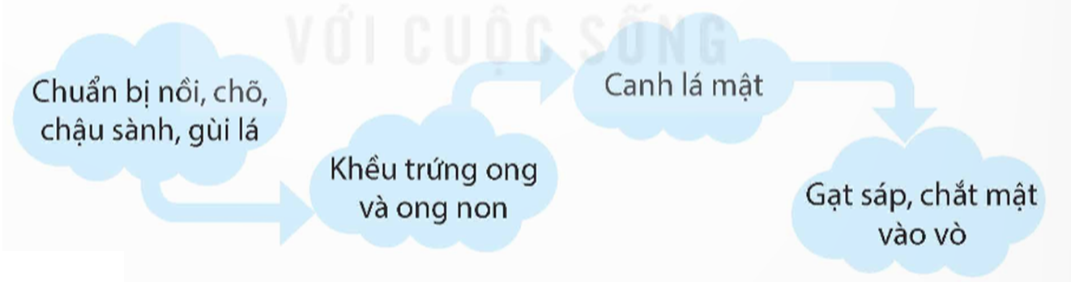
10. Viết một đoạn văn dựa vào các ý dưới đây, trong đó có sử dụng các từ ngữ: đầu tiên, tiếp theo, sau đó, cuối cùng.

Slide 27
VD: Đầu tiên, bà chuẩn bị nồi, chõ, chậu sành, gùi lá mật. Tiếp theo, bà khều trứng ong và ong non. Sau đó, bà canh lá mật. Cuối cùng, bà gạt sáp, chắt mật.

Slide 28
B. Viết
Chọn 1 trong 2 đề dưới đây:
Đề 1: Viết bài văn tả một người lớn tuổi mà em yêu quý.
Đề 2: Viết đoạn văn thể hiện tình cảm, cảm xúc về một sự việc khiến em xúc động.

Slide 29
Cụ ngoại của em năm nay đã 87 tuổi tròn. Cụ là người lớn tuổi nhất trong gia đình, cũng là người mà em dành tình cảm, sự yêu mến thật nhiều trong gia đình.
Cụ ngoại của em vì tuổi cao nên xương cũng đã yếu, cụ hay đi khom người, lưng còng và thấp rạp xuống mặt đường. Các bác phải mua cho cụ thêm một chiếc gậy chống để cụ đi lại dễ hơn. Cứ thấy bóng cụ ở đầu đường, em lại mừng rỡ reo lên: “A cụ! A cụ đây rồi!”. Nhà cụ cách nhà em khoảng 200 m, mỗi lần cụ sang chơi, em đều thích lắm! Da của cụ đã nhăn nheo đi nhiều. Trên da lấm tấm những nốt tràm, nốt mụn ruồi, sạm đi một màu nâu. Hàng ngày, nếu trời nóng cụ thường mặc một chiếc áo sơ mi, đan bên ngoài một chiếc ghi-lê hay áo phông. Trời mà trở lạnh thì cụ khoác thêm áo nhung, khăn quấn đầu mỏ quạ. Những trang phục cứ quen thuộc vậy mà em lại thấy đẹp làm sao! Cụ gìn giữ quần áo, phẳng phiu và sáng mới lắm.

Slide 30
Cụ tuổi đã cao nhưng lại rất chăm hoạt động, đi lại. Ông bà em thường khuyên cụ ở trong nhà vì ra đường vấp phải chướng ngại dễ nguy hiểm. Vậy nhưng chắc không thể dễ mà ở yên một chỗ được! Phải vận động thì con người mới khoan khoái, dễ chịu. Cụ em cứ đến bữa lại chăm ra vườn lấy rau, nhặt rau; cụ đi thăm các hàng xóm ở xung quanh, kể chuyện rồi lại cùng râm ran bầu không khí. Cũng thật may khi quanh nhà em, hàng xóm có các cụ cao tuổi cũng nhiều, cụ không buồn, không cô đơn và sợ khó nói chuyện với người trạc tuổi. Có lẽ cả gia đình em đều học ở cụ tính lễ phép, ăn nói trước sau phải thưa gửi. Cụ chưa từng nói năng làm mất lòng ai bao giờ, nghe cụ nói chỉ có thêm yêu cụ thôi!
Đặc biệt, em biết cụ têm trầu rất giỏi. Cụ dạy em bộ têm trầu phải có vôi, có lá trầu, có quả cau, dao, tăm. Cụ lấy con dao nhỏ bằng 2 ngón tay, bổ cau thành 3 nửa. Lấy vôi đơm vào lá trầu, cuộn lại rồi kẹp vào vỏ cau; xiên thêm chiếc tăm. Như vậy là đã hoàn thành miếng trầu được têm rồi.
Được sum vầy bên cụ mỗi ngày, càng vui hơn những ngày lễ, ngày Tết, ngày giỗ chạp, mọi người như thấy tự hào, hạnh phúc vì gia đình thật nhiều thế hệ cùng họp mặt. Em mong sao cụ luôn mạnh khoẻ, luôn vui tươi yêu đời, cùng gia đình mình đón thêm những năm mới sang.

Slide 31


GV điền vào đây
GV điền vào đây
GV điền vào đây

Slide 32


